Slide 1
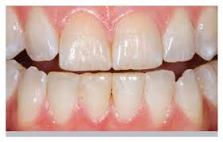
ЛАЗЕРНЫЕ ЗУБЫ
УБИЙЦА ЗУБНЫХ ЩЕТОК И ЗУБНОЙ ПАСТЫ, А ЗАОДНО И СТОМАТОЛОГОВ
Первая в мире действительно лазерная зубная «щетка».
Регулярное использование позволяет избежать кариеса
и других заболеваний полости рта.
При наличии кариеса останавливает его развитие.

Slide 2
ПРОБЛЕМА
Зубы есть у всех. Меньшинство их показывает в cheese-smile, большинство ими жует пищу. Но у всех без исключения существует проблема кариеса (и множества других специфических зубных заболеваний). Поэтому существует целая армия стоматологов, борющихся с зубными болезнями за большое или очень большое вознаграждение. Кроме них, с зубными болезнями борются производители зубных паст (особенно с фтором), зубных щеток (особенно электрических), чистящих нитей, зубочисток и др. средств защиты зубов от кариеса.
И хотя они все в один голос заявляют об абсолютной и окончательной победе (если потребитель будет правильно использовать именно их продукцию), к старости этот потребитель приходит с существенно прореженными зубами (или с существенно опустошенным бумажником), неважно, посещал он стоматолога раз в полгода или раз в жизни.

Slide 3
ЧТО ТАКОЕ КАРИЕС
Кариес (caries), или костоеда зубов, состоит в разрушении твёрдых тканей зуба вследствие растворения известковых солей и изменения органической основы зуба. Начинается в молодом возрасте (до 25 лет). Способствуют развитию кариеса недостаток солей извести в пище и свойства питьевой воды, патогенная микрофлора полости рта.
Плюс множество заболеваний десен, губ, языка.

Slide 4
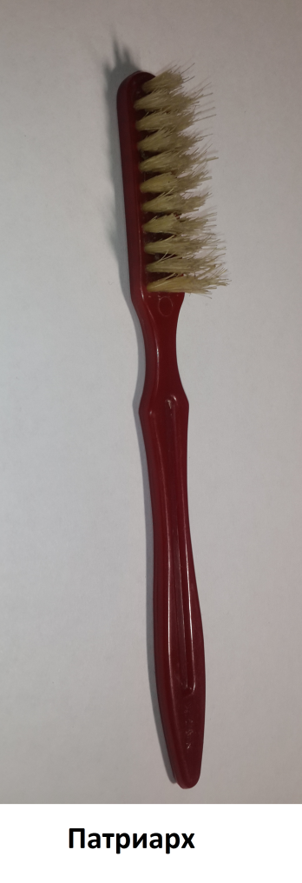
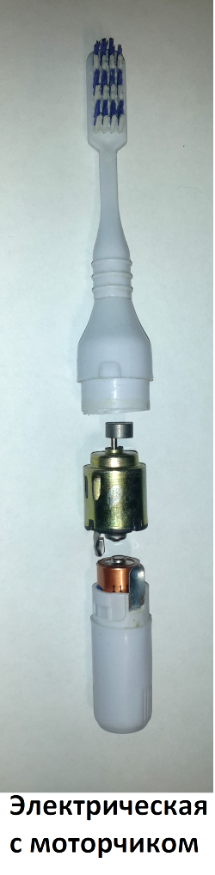
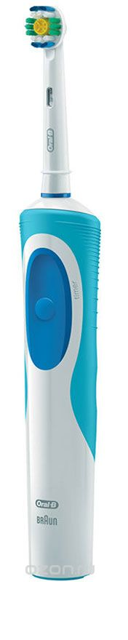
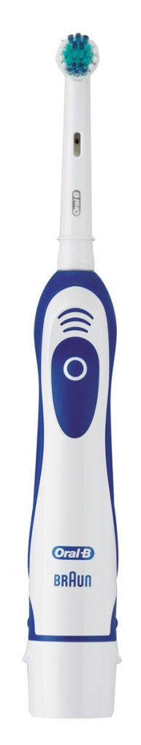
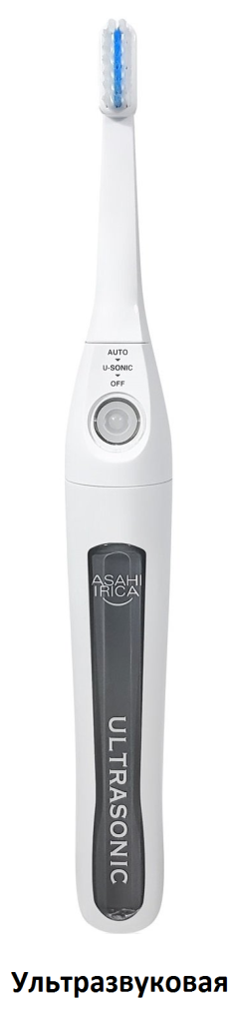

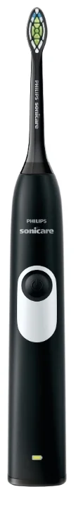
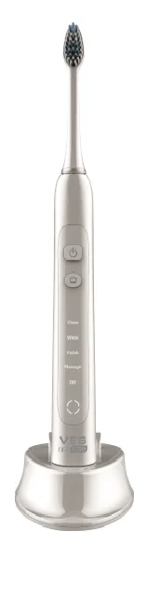
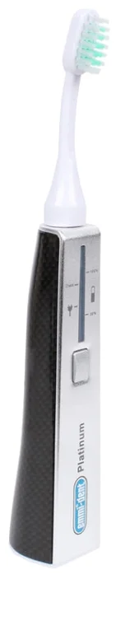
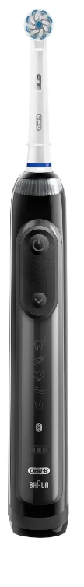
СРЕДСТВА БОРЬБЫ С КАРИЕСОМ
Зубная щетка – наше всё
Механическими средствами победить кариес невозможно

Slide 5
НОВАЯ ЭРА – ЛАЗЕР
Любые механические (и даже электромеханические, и даже
ультразвуковые, но всё равно механические) средства чистки бесполезны против главной причины кариеса – патогенной микрофлоры полости рта, которая может быть уничтожена только немеханическим способом (можно, конечно, и химические средства применять, но тут возникает вопрос, кто раньше погибнет – микрофлора или чистящий зубы).
Первые попытки использовать низкоинтенсивные (гелий-неоновые) лазеры в стоматологии сделаны в 60-е годы прошлого века. Основными сдерживающими факторами их широкого применения были (и в значительной мере остаются до сих пор) весогабаритные показатели, стоимость, исчисляемая тысячами и десятками тысяч долларов и сложность управления. Эти факторы существенно затормозили массовое применение терапевтических приборов для профилактики и лечения стоматологических заболеваний. Чтобы добиться массового применения таких приборов, необходимо создать прибор с минимальными показателями весогабаритов, стоимости и максимально простых в управлении.

Slide 6
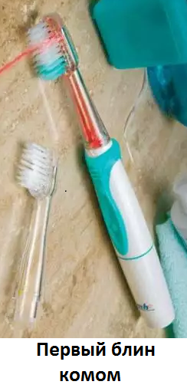
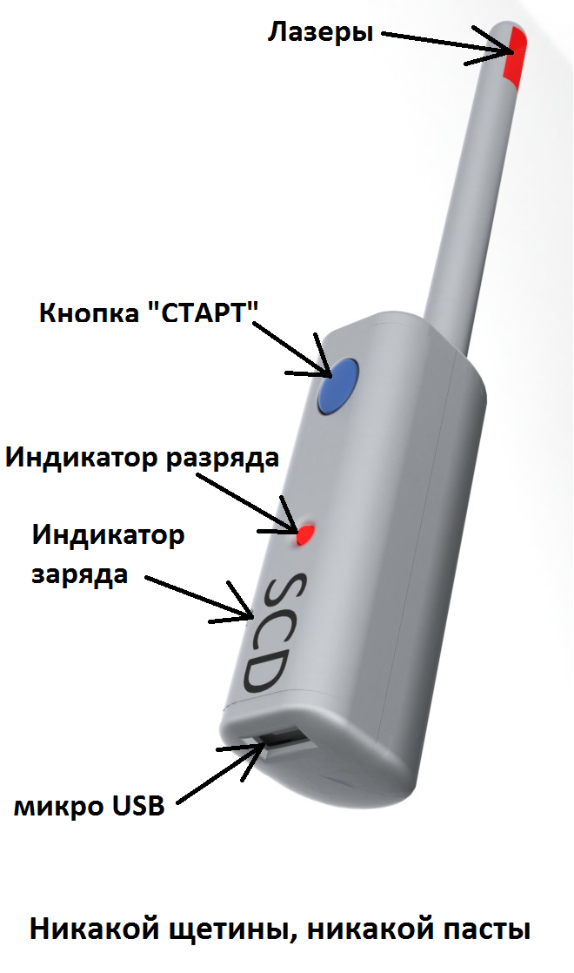
ПЕРВЫЕ ЛАСТОЧКИ
Корейский опыт
Российский опыт

Slide 7
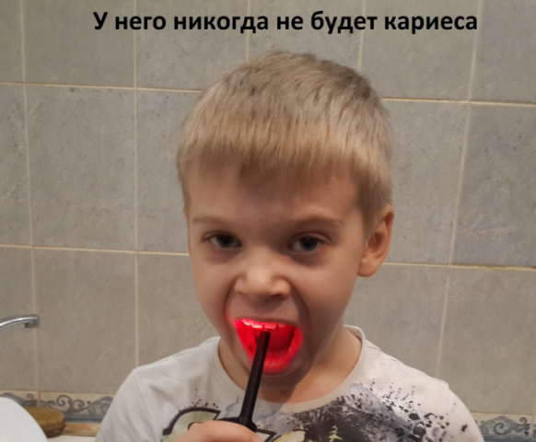
КОНКРЕТНОЕ ПРИМЕНЕНИЕ В БЫТУ

Slide 8
ПОТРЕБИТЕЛИ (РЫНОК)
Повторим: зубы есть у всех. Поэтому всё население планеты Земля (7 миллиардов человек) являются потенциальными покупателями лазерной зубной щетки, наиболее эффективно из всех известных защищающей зубы и полость рта в целом.
В России основные бренды конкурентов:
«Oral-B», «Blend-a-med», «Colgate», «Rich», «Aquafresh»
За первые 4 месяца 2018 года через аптечные сети было продано 1,8 млн. упаковок зубных щёток на сумму 448,2 млн. рублей (в розничных ценах).
В США общий объем розничных продаж в 6,9 млрд. долл. США.
Основными игроками данного рынка являются Procter & Gamble Co, Colgate-Palmolive и Johnson & Johnson, доля розничных продаж которых составляет 64 процента. Рынок средств по уходу за полостью рта вырос до 7,6 млрд. долл. США в 2017 году.
В мире, по прогнозам, к 2016 году население мира будет ежегодно тратить около 17,5 млрд. долл. США на зубные пасты, щетки и прочие средства зубной гигиены. Увеличение спроса на средства ухода за полостью рта открывает "огромные возможности" для инновационных продуктов. Однако в настоящее время все «инновации» заключаются в подключении зубной щетки к Интернету как элемента IoT.

Slide 9
СТАТЬИ ЗАТРАТ
Для завершения ОКР и выпуска 1 тыс. изделий для целей маркетинга,
сертификации и рекламы необходимо $1.054 млн.
ПРИМЕРНАЯ ОЦЕНКА СЕБЕСТОИМОСТИ И ВЫРУЧКИ
ПРИ МАССОВОМ ПРОИЗВОДСТВЕ (1 млн. изделий в год)
Себестоимость:
Комплектующие $4
Пластмасса (корпус) $0.3
Упаковка с инструкцией $0.1
Доставка в РФ (США) $3
----------------------
$7.4
Розничная цена $30 (на уровне УЗ щетки)
Выручка за партию $22.6 млн.
№ | Наименование статей затрат | Сумма, $ тыс. | %
1 | Патентование (национальное и международное) 2-х заявок в 5 странах | 54.4 | 5.2
2 | Завершение ОКР (оборудование, комплектующие, командировки, заработная плата, налоги, отчисления, аренда, связь и т.д.) | 20 | 2
3 | Подготовка и контроль производства, авторское сопровождение | 10 | 1
4 | Контрактное производство первой партии комплекта (1 000 изделий) | 40 | 4
5 | Сертификация в России и за рубежом | 430 | 40.8
6 | Реклама и продвижение, включая CES20 | 500 | 47
Всего |  | 1054.4

Slide 10
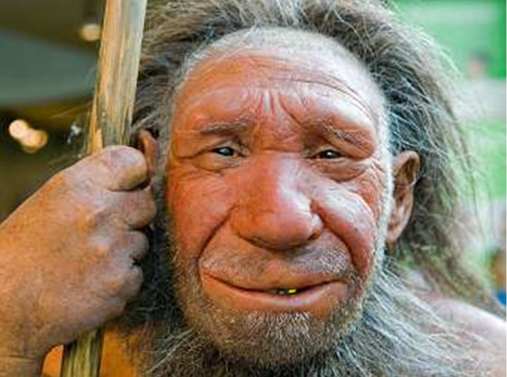
Thank you for your attention
Разработчики:
“Superb Computer Devices Group”
Представлял проект Шелевой Егор
const50@tomsk.ru
+7 952 881 43 92
2018 г.

